Slide 1
Datenbankenmodelle

Slide 2
Inhalt
Grundlagen – Was ist eine Datenbank
Modelle von Datenbanken
Beispiele von Datenbanken
Anwendungsbeispiel -> Swift 5.5 mit UserDefaults (UIkit) / AppStorage (SwiftUI)
Quiz game

Slide 3
Unterschied zwischen Java und SQL (1/2)
Sprache:
- Java ist eine prozedurale und objektorientierte Programmierspare.
- SQL ist keine prozedurale Sprache.
Aufgaben:
- In Java entscheiden wir, wie etwas gemacht wird.
- In SQL geben wir dem DBMS an, was es tun soll.

Slide 4
Unterschied zwischen Java und SQL (2/2)
Steuerung:
- In Java arbeitet ein Entwickler mit Befehlen.
- In SQL entscheidet das DBMS, wie Aufgaben erledigt werden.
Arbeiten:
- In Java schreiben wir die Kontrollschleife, die festlegt, jeden Datensatz in einer Tabelle zu lesen und dann Werte in Spalten auszugeben.
- In SQL geben wir an, welche Daten wir sehen möchten. Das DBMS erfüllt dann unsere Anfrage auf bestmögliche Weise.

Slide 5
Was ist eine Datenbank?
Ort wo Daten gespeichert werden
Verschiedene Arten / Kriterien der Sortierung, Unterschiedliche Verwendungszwecke, unterschiedliche Funktionen
Attribute, Methoden oder andere/keine Struktur

Slide 6
Modelle von Datenbanken
Es gibt SQL - Datenbanken
Es gibt NoSQL - Datenbanken
SQL - Sprache für das Formen von Datenbanken ≠ Java
Structured Query Language - Strukturierte Abfrage

Slide 7
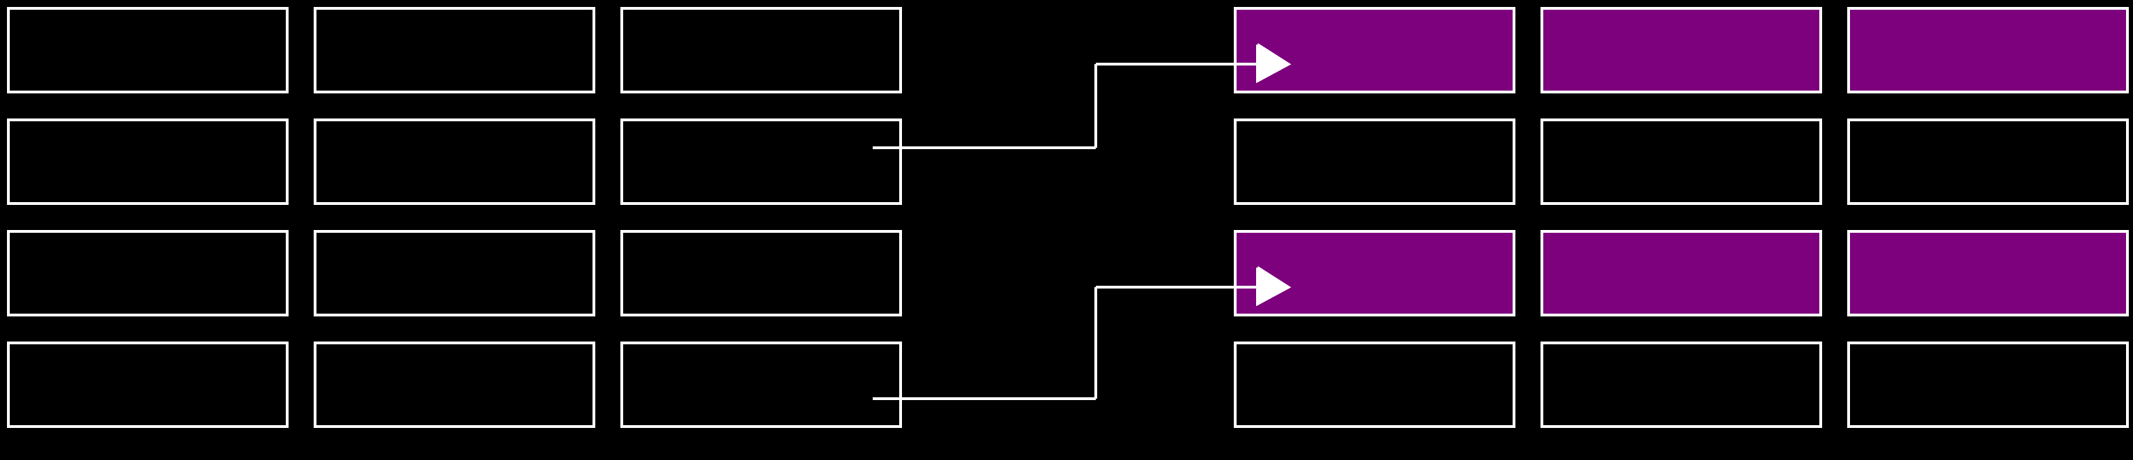
Relationales Datenbankmodell
Daten werden in Tabellen organisiert, die aus Zeilen und Spalten bestehen. Beziehungen zwischen den Tabellen werden mithilfe von Schlüsseln hergestellt.
Beispiel: MySQL, PostgreSQL, Microsoft SQL Server.

Slide 8
Relationales Datenbankmodell
Vorteile | Nachteile
- einfach umzusetzen - Daten bleiben weitgehend unabhängig voneinander - SQL-fähig | - weniger leistungsfähig als andere Datenbankmodelle - keine Gewährleistung der Datenintegrität (Makellosigkeit der Daten) - fehler- und störungsanfällig

Slide 9
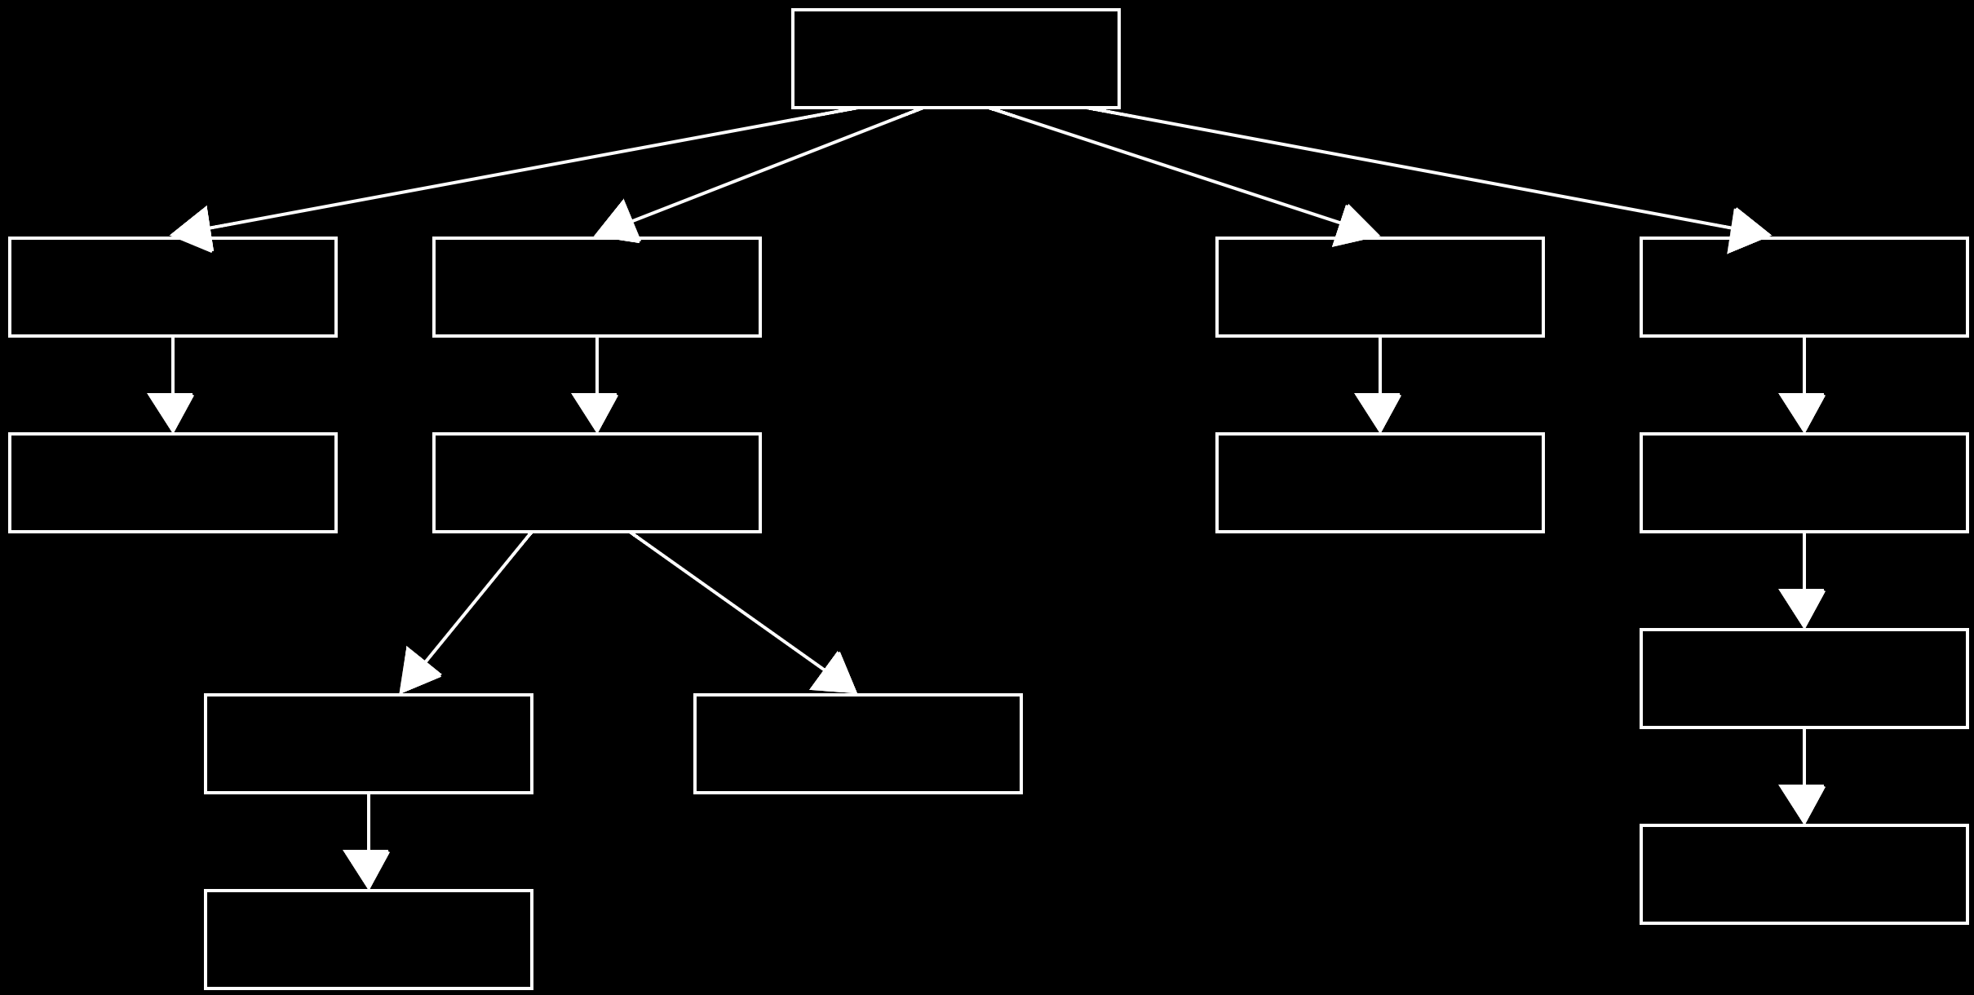
Hierarchische Datenbanken
Hierarchische Datenbanken;
Baumstruktur

Slide 10
Hierarchische Datenbanken
Vorteile | Nachteile
- übersichtliche Struktur - technisch simpel - Extrem schneller Lesezugriff - auch für große Datenmengen geeignet | - Starre Baumstruktur-> lässt keine Verknüpfungen zwischen Bäumen zu (pro Satz nur ein Feld und eine Verknüpfung) - Nachträgliche Änderungen kaum möglich - wurde von anderen Modellen überholt (etwas veraltet)

Slide 11
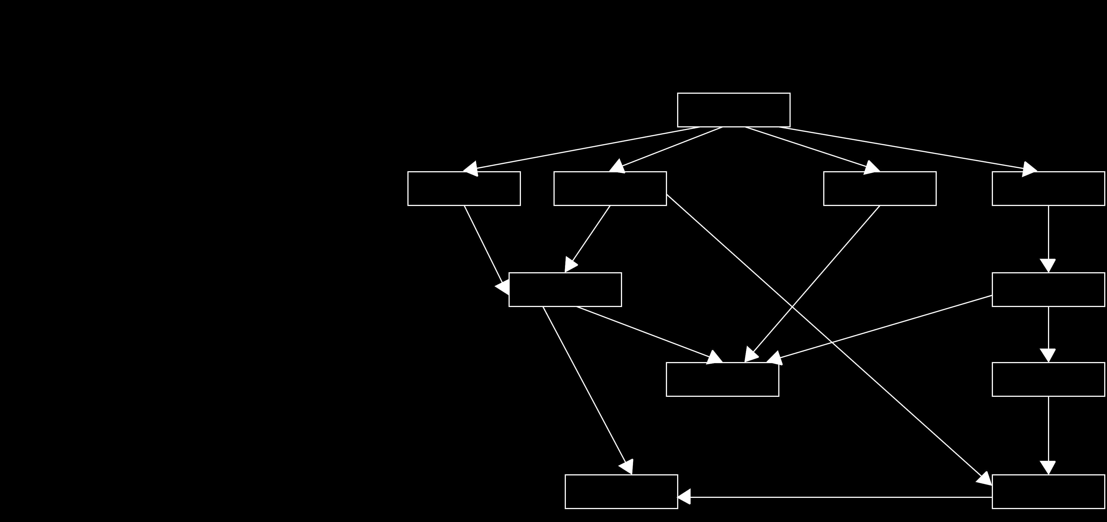
Netzwerk Datenbanken
Netzwerk Datenbanken;
komplexere hierarchische;
mehr Verzweigungen nach oben

Slide 12
Netzwerk Datenbanken
Vorteile | Nachteile
- keine strenge Hierarchie - mehrere auffindbare Wege zum Datensatz möglich – flexibler als hierarchische Datenbankmodelle - leistungsfähiger als relationale Datenbankmodelle - gute Integrität | - mangelnde Übersicht bei größeren Datenbanken - Datenstruktur bestimmt über Aufbau - kann aufwendig und kompliziert sein

Slide 13
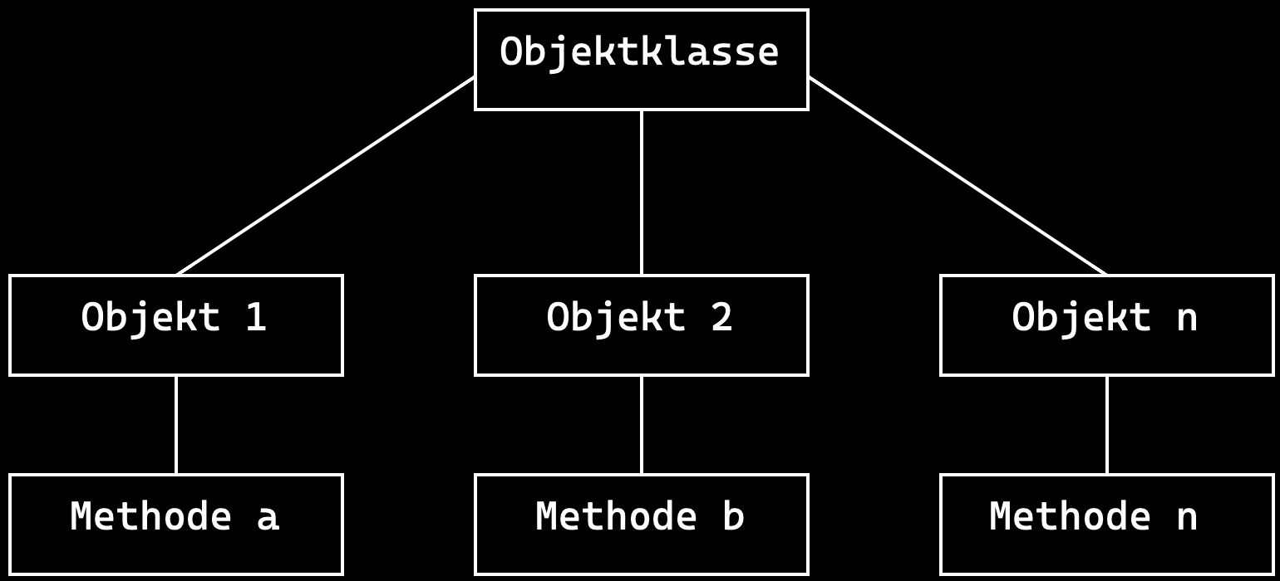
Objektorientierte Datenbanken
Objektorientierte Datenbanken;
Form von Objekten, Attribute und Methoden,
Beziehungsverweis in Objekten

Slide 14
Objektorientierte Datenbanken
Vorteile | Nachteile
- Speicherung multimedialer Inhalte - Daten können flexibel repräsentier t werden - unterstützt mehrdimensionale Daten - mehrfache Verwendung von Objekten möglich | -Implementierung recht kompliziert -geringe Geschwindigkeit -wenige kompatible Schnittstellen

Slide 15
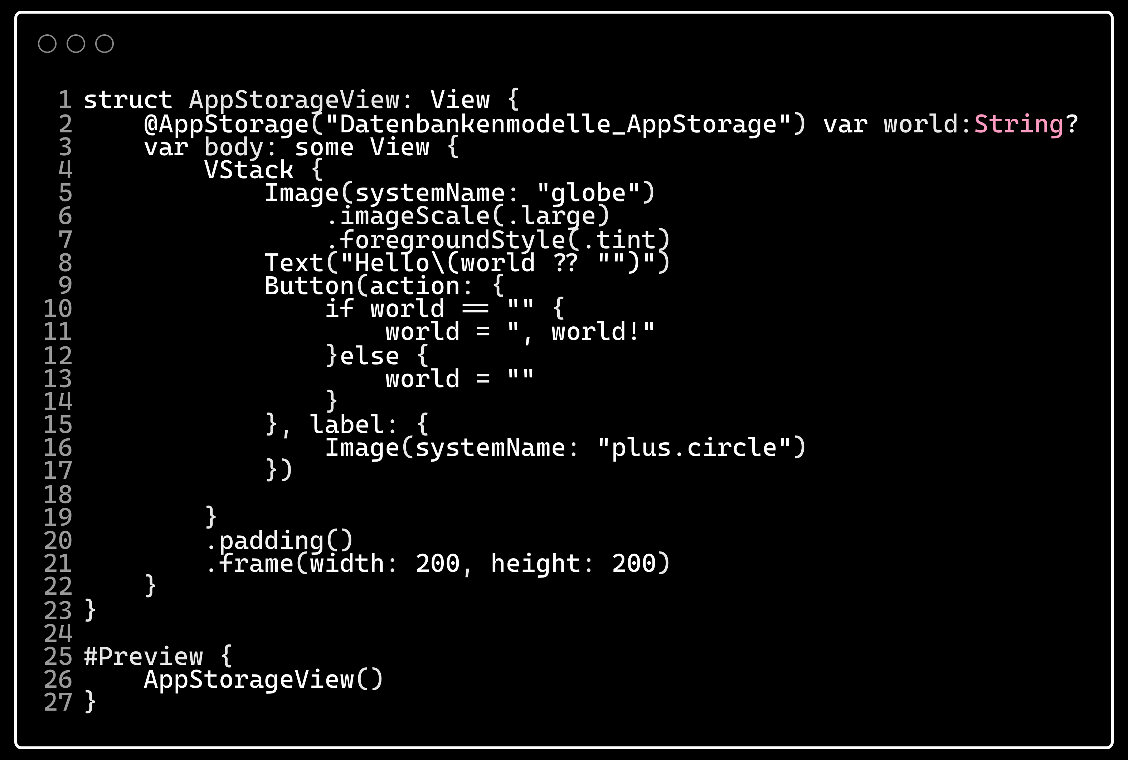
Anwendungsbeispiel

Slide 16
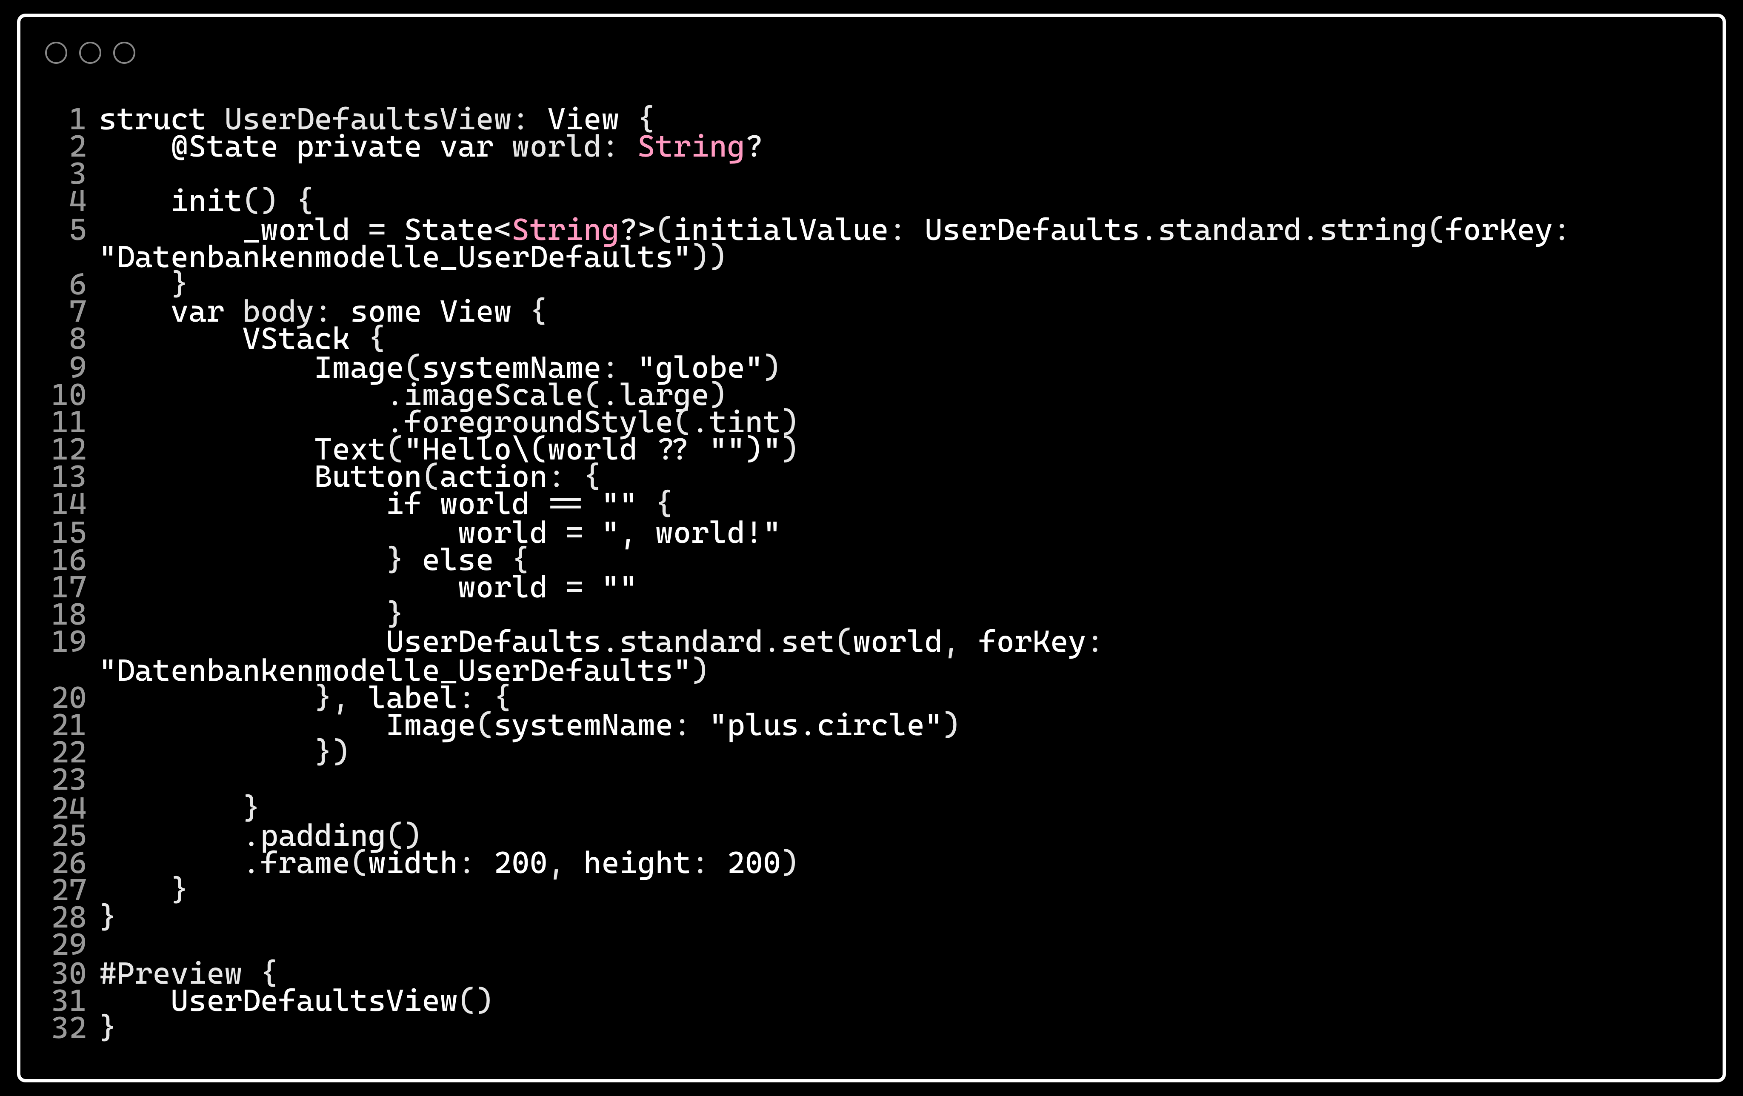
Anwendungsbeispiel

Slide 17
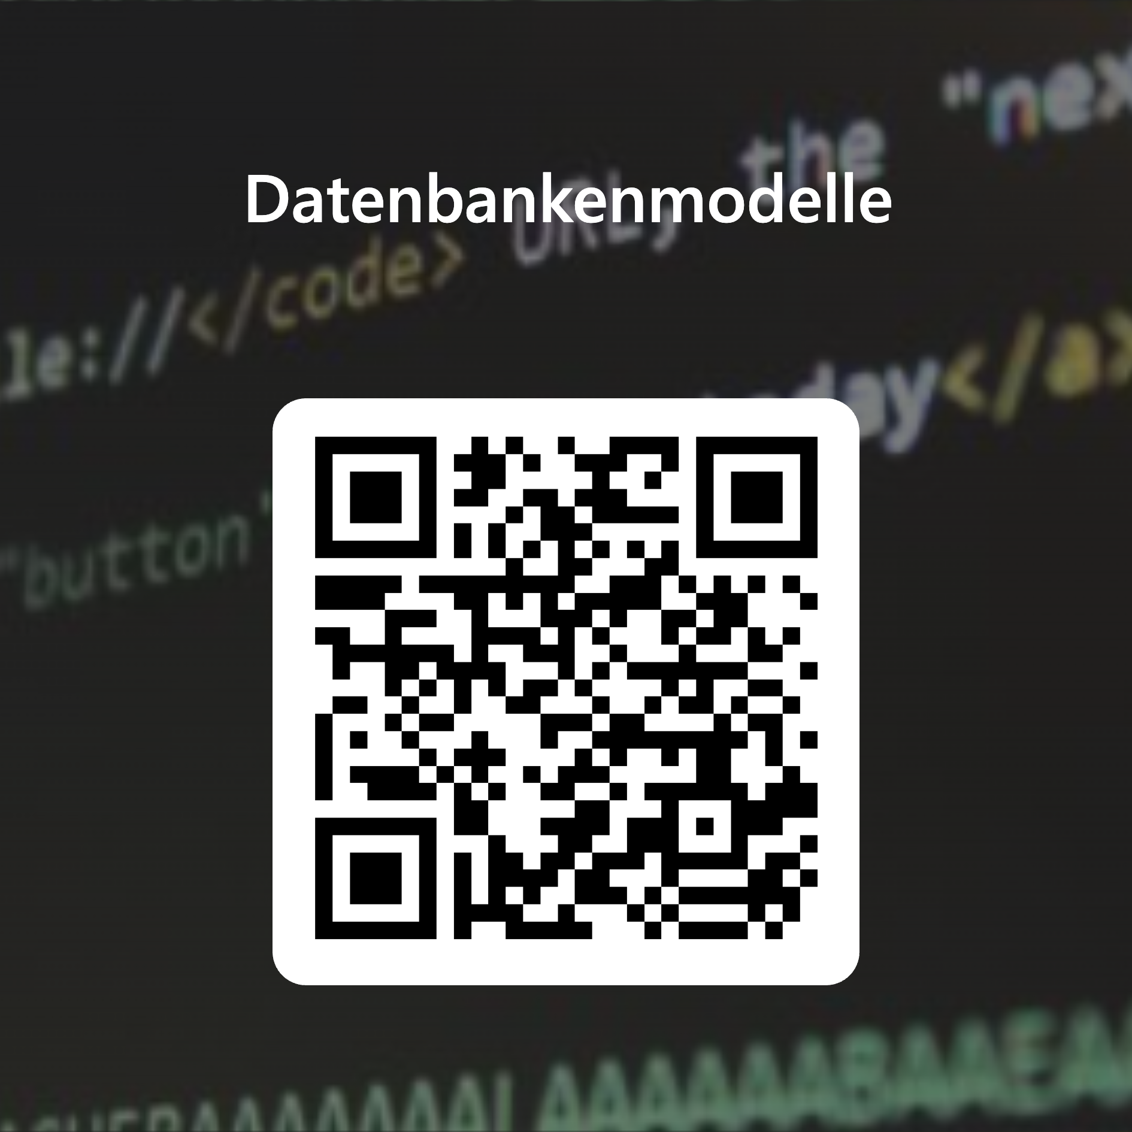
Quiz

Slide 18
Quellen
https://johannajochem.wordpress.com/bekannte-datenbanken-im-vergleich/
https://de.wikipedia.org/wiki/NoSQL
https://www.talend.com/de/resources/sql-vs-nosql/
https://simpleclub.com/lessons/informatik-sql-grundlagen
https://www.quora.com/What-is-the-difference-between-Java-and-SQL
https://www.it-daily.net/it-management/business-software/fuenf-trends-machen-nosql-datenbanken-unverzichtbar
https://entwickler.de/datenbanken/grundkurs-datenbanken-den-uberblick-behalten
https://www.webtechnologien.com/backend-tutorials/mysql/einf%C3%BChrung/
https://www.computerweekly.com/de/definition/Cloud-Datenbank
https://carbon.now.sh
https://chat.openai.com/
https://www.lucidchart.com/pages/de/was-ist-ein-datenbankmodell

